Slide 1
AULA DE REFORÇO
DevOps até a
semana 7
Conceitos fundamentais e prática completa de GitFlow
CALMS • Git • CI/CD • Testes • Quality Gates
Laboratório local seguro, sem dependência do GitHub
Notes:
Material de reforço baseado nas aulas 1 a 7 e nos guias da disciplina.

Slide 2
A jornada das semanas 1 a 7
02
01
Cultura e fluxo
CALMS, DORA e valor
02–04
Histórico confiável
Git, GitFlow e conflitos
05
Qualidade automatizada
Pirâmide e gates
07
CI em ação
Integração, E2E e Actions
Integração e Entrega Contínua — DevOps
Notes:
Use esta visão como mapa de revisão. A semana 6 aplica as práticas no Projeto Integrador.

Slide 3
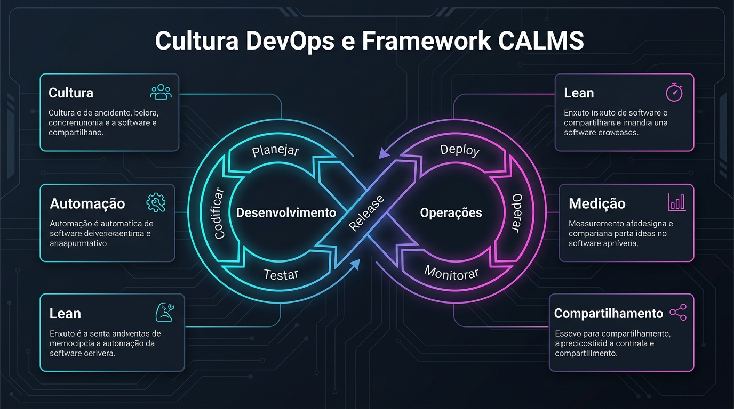
DevOps organiza o sistema de trabalho
03
O objetivo
Levar mudanças pequenas até o usuário com segurança e feedback rápido.
CALMS conecta comportamento e engenharia:
Cultura compartilhada
Automação repetível
Fluxo enxuto
Medição útil
Compartilhamento do aprendizado
Integração e Entrega Contínua — DevOps
Notes:
Fonte visual: imagem existente no material da disciplina, Aulas/img/cultura_devops_calms.jpg.

Slide 4
Métricas DORA equilibram velocidade e estabilidade
04
Frequência de deploy
Lead time
Taxa de falha
Tempo de restauração
mais alta
mais baixo
mais baixa
mais baixo
Quantas vezes entregamos?
Quanto a mudança demora?
Quantas mudanças causam falha?
Quanto demoramos para recuperar?
Métrica boa orienta melhoria do fluxo. Meta individual incentiva distorção.
Integração e Entrega Contínua — DevOps
Notes:
As quatro métricas aparecem na semana 1. Reforce que o conjunto evita otimização unilateral.

Slide 5
Git registra um grafo de decisões
05
C
A
B
feature
M
R
início
develop
D
merge
release
develop
Branch: ponteiro móvel para um commit
Merge: integra histórias. Rebase: reaplica commits e reescreve identificadores.
Leia o histórico com git log --graph --oneline --all
Integração e Entrega Contínua — DevOps
Notes:
Diagrama conceitual editável. Explique que o desenho simplifica o DAG do Git.

Slide 6
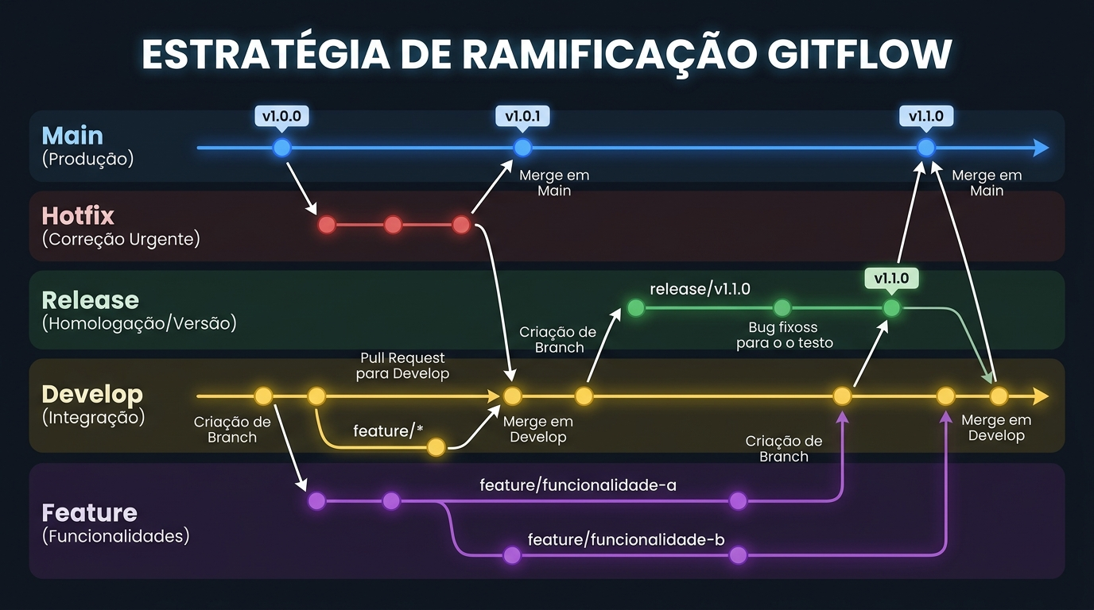
Branches e responsabilidades no GitFlow
06
main
produção e tags
develop
integração da próxima versão
feature/*
nasce e retorna em develop
release/* e hotfix/*
integram main e develop
Integração e Entrega Contínua — DevOps
Notes:
Fonte visual: imagem existente no material da disciplina, Aulas/img/gitflow_diagrama_completo.jpg.

Slide 7
Commits explicam impacto e alimentam versões
07
fix(api): trata tarefa inexistente
PATCH
feat(api): adiciona filtro por status
MINOR
feat(api)!: altera contrato de resposta
MAJOR
Commit atômico = uma mudança lógica, coerente e testável
Integração e Entrega Contínua — DevOps
Notes:
Relacione Conventional Commits com SemVer, sem apresentar a automação como obrigatória.

Slide 8
CI/CD define até onde a automação avança
08
Commit
›
CI
›
Delivery
›
Aprovação
›
Deploy
mudança
build e testes
pronto para produção
decisão humana
produção
Continuous Delivery
mantém a aprovação antes de produção
Continuous Deployment
remove a aprovação e publica após os gates
Integração e Entrega Contínua — DevOps
Notes:
O slide usa a aprovação como fronteira operacional entre Delivery e Deployment.

Slide 9
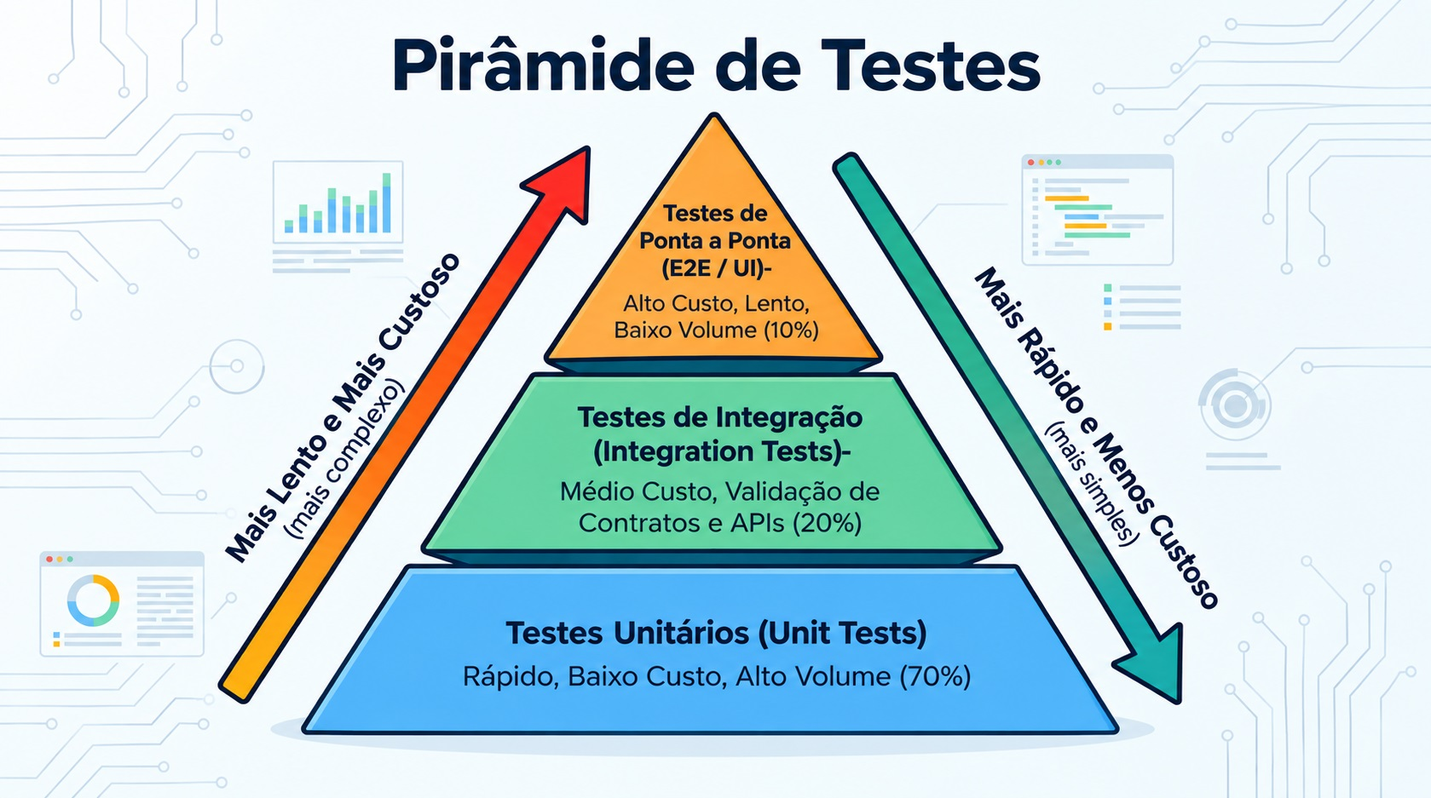
A pirâmide distribui custo e confiança
09
Unitários
muitos, rápidos, isolados
Integração
componentes reais em conjunto
E2E
poucos fluxos críticos
Cobertura mede execução. Asserções medem comportamento.
Integração e Entrega Contínua — DevOps
Notes:
Fonte visual: imagem existente no material da disciplina, Aulas/img/piramide_de_testes.jpg.

Slide 10
Quality Gate transforma resultado em decisão
10
Pull Request
›
Lint
›
Unitários
›
Integração
›
E2E
›
Cobertura
Falhou
pipeline retorna erro e o merge fica bloqueado
Passou
revisão e política da equipe autorizam a integração
Integração e Entrega Contínua — DevOps
Notes:
Para o bloqueio ser efetivo, configure a proteção de branch para exigir checks aprovados.

Slide 11
Laboratório GitFlow: feature até release
11
1
Inicializar
main + develop
2
Feature
feature/filtro-status
3
Integrar
merge --no-ff
4
Conflito
resolver e registrar
5
Release
release/1.0.0 + tag
Repositório local. Nenhuma conta externa necessária.
Integração e Entrega Contínua — DevOps
Notes:
O notebook contém todos os comandos e checkpoints para esta sequência.

Slide 12
Conflito de merge: diagnóstico e resolução
12
<<<<<<< HEAD
# Catálogo DevOps
=======
# Tarefas
>>>>>>> feature/titulo-curto
1
git status
2
editar o arquivo
3
remover marcadores
4
git add + commit
Saída segura: git merge --abort
Integração e Entrega Contínua — DevOps
Notes:
Mostre que conflito não significa perda. O Git pausa e pede uma decisão explícita.

Slide 13
Hotfix fecha o ciclo de manutenção
13
main
›
hotfix/1.0.1
›
main
›
develop
v1.0.0
fix
tag v1.0.1
correção propagada
Regra essencial
a correção urgente nasce de main e retorna para develop
Integração e Entrega Contínua — DevOps
Notes:
O retorno à develop evita reintroduzir o defeito na próxima release.

Slide 14
Checklist de conclusão
14
✓
Explicar CALMS e as quatro métricas DORA
✓
Relacionar cada camada da pirâmide ao seu custo
✓
Distinguir CI, Delivery e Deployment
✓
Executar conflito, release e hotfix no laboratório
✓
Escolher feature, release ou hotfix corretamente
✓
Explicar por que um gate bloqueia o merge
Próximo passo: concluir o desafio feature/prioridade no notebook
Integração e Entrega Contínua — DevOps
Notes:
Encerramento com autoavaliação. O desafio está detalhado no notebook de reforço.

